Slide 1
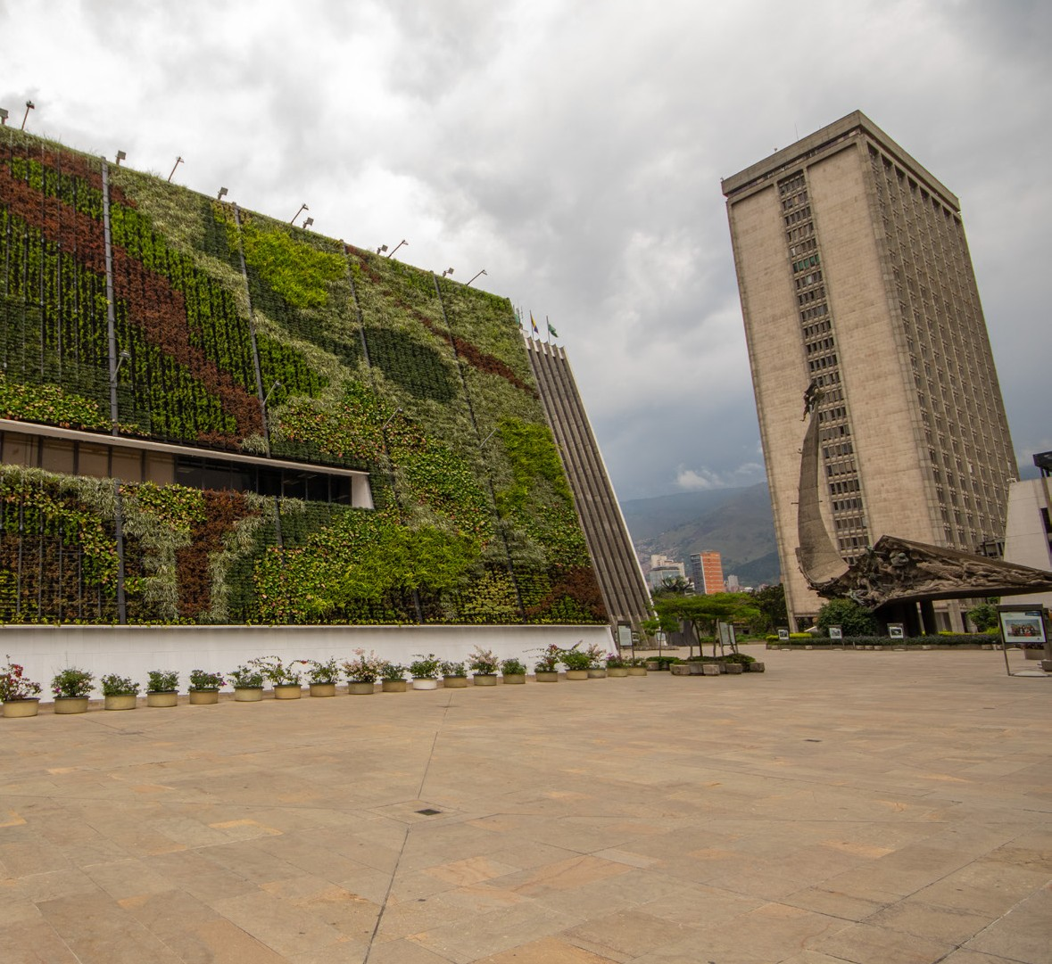
Proyecto de acuerdo 150
Presupuesto General
del Distrito de Medellín 2024
SECRETARÍA DE LA JUVENTUD

Slide 2
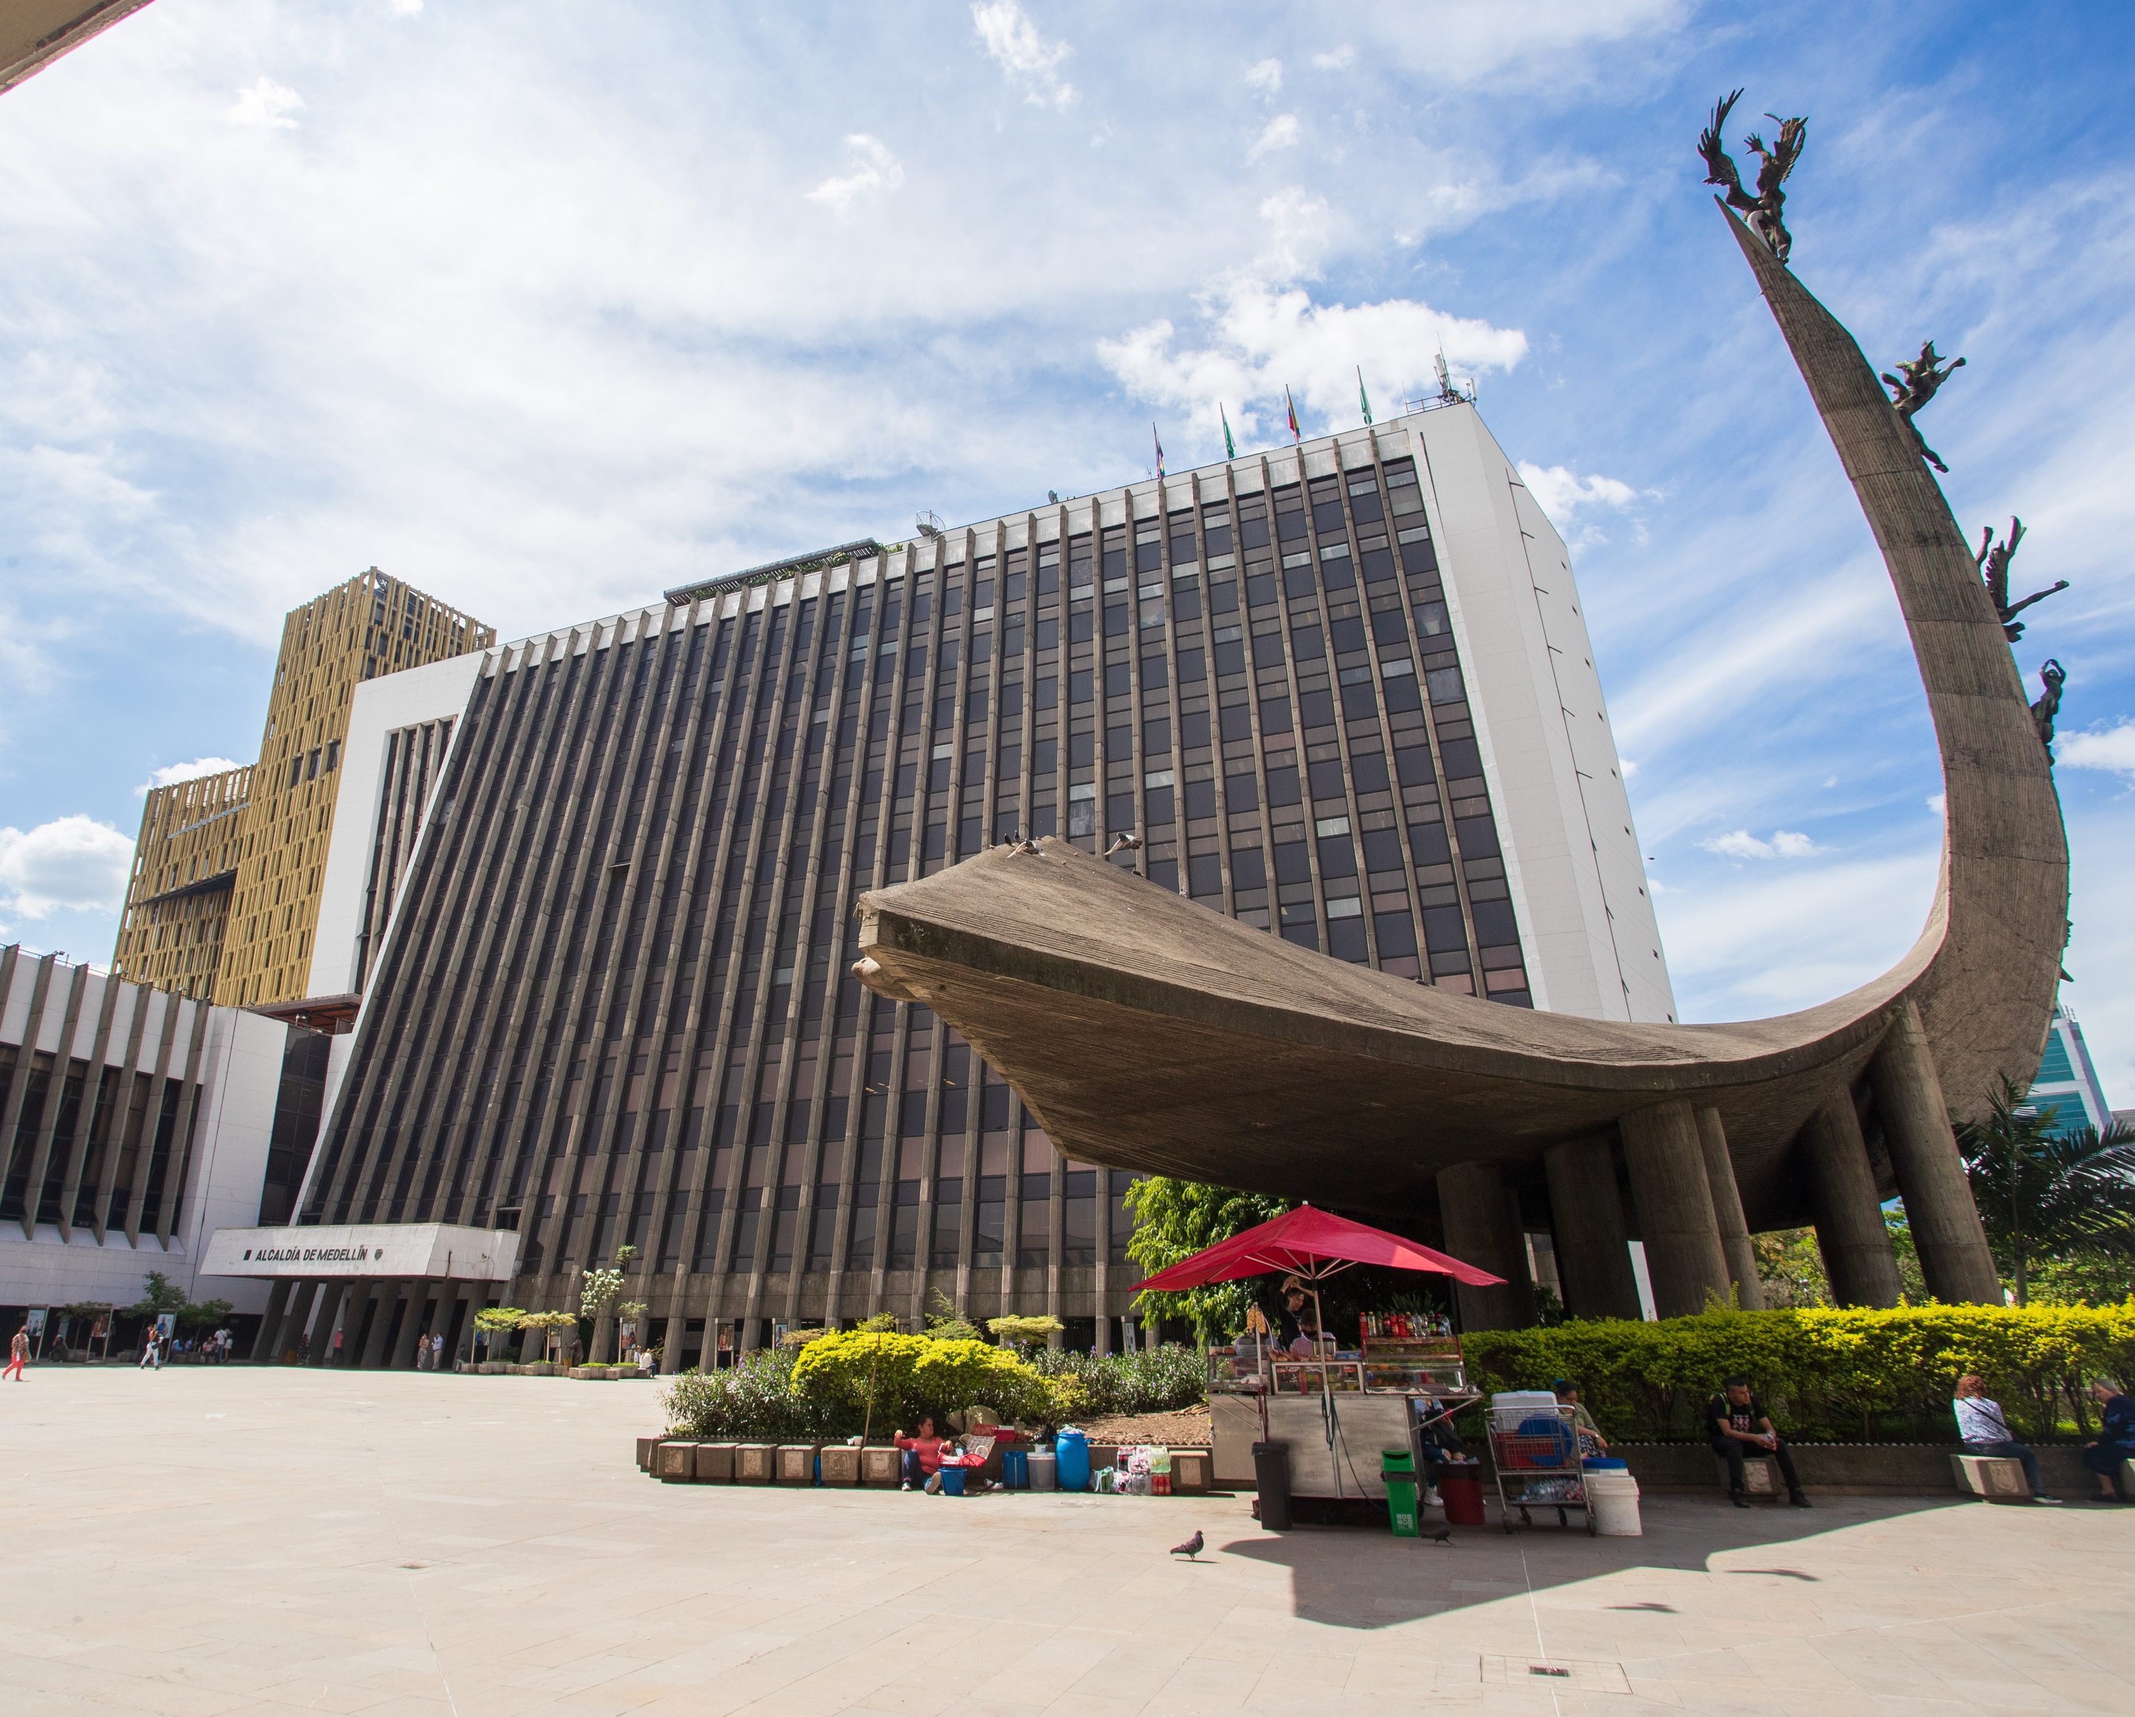
Ejecución Presupuestal y
Logros 2023

Slide 3
Presupuesto 2023
Secretaría de la Juventud
Cifras sin presupuesto participativo | Inversión | Funcionamiento
Presupuesto inicial | $14.000.000.000 | $1.634.003.012
Presupuesto definitivo (Corte 30 septiembre de 2023) | $14.387.891.957 | $1.548.808.997
Ejecución (Corte 30 septiembre de 2023) | $14.377.891.956 | $1.044.362.489
% ejecución | 100% | 67,43%

Slide 4
Principales Logros 2023
Continuamos con la difusión del primer diagnóstico del riesgo químico de las sustancias psicoactivas circulantes en la ciudad de Medellín.
Desarrollamos 2 encuentros informativos para la mitigación del daño de consumos problemáticos con la participación de 1.114 jóvenes de toda la ciudad.
Realizamos 2.216 atenciones en los centros de escucha para la mitigación del daño en torno a los riesgos asociados a fenómenos de salud pública y sus determinantes sociales.
Acompañamos el 40% de las Instituciones Educativas (educación media y superior) que incluyen el enfoque de mitigación del daño sobre consumos problemáticos y prevención a la conducta suicida en sus estrategias de prevención.

Slide 5
Principales Logros 2023
Acompañamos a 900 jóvenes para prevenir la vulneración de sus derechos y libertades y logramos formar a 880 jóvenes con capacidades para el agenciamiento, la promoción de convivencia y prevención de violencias.
Formamos 200 agentes protectores con capacidades en la promoción del cuidado y prevención de vulneraciones en sus territorios.
Atendimos efectivamente el 100% de las alertas de jóvenes reportadas en el Sistema de Alertas Tempranas de Medellín, SAT MED.
Realizamos 6 encuentros interactivos para la promoción de la convivencia del fútbol, la democratización y equidad de género en el liderazgo de las barras, y formamos 549 jóvenes en liderazgos positivos.

Slide 6
Principales Logros 2023
Realizamos la Semana de la Juventud 2023 Neas con la participación de 45.000 asistentes. Durante cinco días se desarrollaron diferentes actividades para el encuentro, disfrute y movilización de las agendas juveniles entre las cuales estuvieron: grandes conciertos, recorridos por las calles y montañas de Medellín, Acampada Mutante, 21 esquinas: Parches juveniles en los territorios de Medellín y el festival de música Resistencia Fest.
Certificamos a un nuevo grupo de 80 jóvenes en el Seminario de Comunicación Juvenil en su edición N° XXXII. Espacio en el que los jóvenes exploraron herramientas y recursos para narrar las calles de Medellín y abordar las formas contemporáneas de la comunicación juvenil, alrededor de los registros sonoros, la Lengua de Señas Colombiana, el arte y los nuevos formatos audiovisuales para redes sociales.
Vinculamos a 5 grupos artísticos y culturales a la Agenda Joven con enfoque diferencial.
Logramos 1.737.684 orientaciones efectivas de la oferta publicada en la plataforma Medellín Joven.

Slide 7
Principales Logros 2023
Acompañamos a 1.315 jóvenes a callejear la ciudad con sentido social y político en las diferentes rutas de Medellín en la cabeza.
Atendimos a 760 jóvenes rurales con los diferentes proyectos de la Secretaría de la Juventud y promovimos en las juventudes el cuidado y la apropiación del hábitat en los territorios urbanos y rurales de Medellín.
Realizamos 1 evento para promover en las juventudes el cuidado y la apropiación del hábitat en los territorios urbanos y rurales de Medellín con la participación de jóvenes de los diferentes corregimientos de la ciudad.
Acompañamos y formamos a 470 jóvenes en el cuidado de las fuentes hídricas.

Slide 8
Principales Logros 2023
Con Jóvenes en el Valle del Software le apostamos a la seguridad económica, alimentaria y humana de las Juventudes. Avanzamos en la creación de la unidad estratégica de seguridad económica.
Continuamos con el proceso de acompañamiento y asistencia técnica a las 21 Unidades Básicas de Autoabastecimiento y producción agroecológica rural y urbana fortalecidas durante el 2020 – 2022.
Formamos a 250 jóvenes emprendedores con los diplomados de Jóvenes 4.0.
Fortalecimos las 8 cadenas de valor juveniles identificadas durante las vigencias anteriores mediante acciones de acompañamiento y formación.

Slide 9
Principales Logros 2023
Ejecutamos el 5% del presupuesto ordinario de la Secretaría de la Juventud priorizado por el Consejo Distrital de Juventud y las demás instancias de participación del Sistema Distrital de Juventud, enfocados en acciones para la promoción de liderazgos juveniles en construcción de paz, DDHH y convivencia y Salud Pública Juvenil.
Beneficiamos a 3.131 jóvenes con las estrategias de Clubes Juveniles en el contexto de la promoción de la salud pública, el autocuidado y la solidaridad.
Logramos desarrollar 6 acciones con enfoque de intervención diferencial realizadas por los diferentes proyectos de la Secretaría de la Juventud.
Fortalecimos la participación política de 100 jóvenes a través del desarrollo de procesos formativos orientados a la promoción y el fortalecimiento de la participación ciudadana y el liderazgo juvenil.
Avanzamos un 100% en la operación y funcionamiento del Subsistema institucional del Sistema Municipal de Juventud.

Slide 10
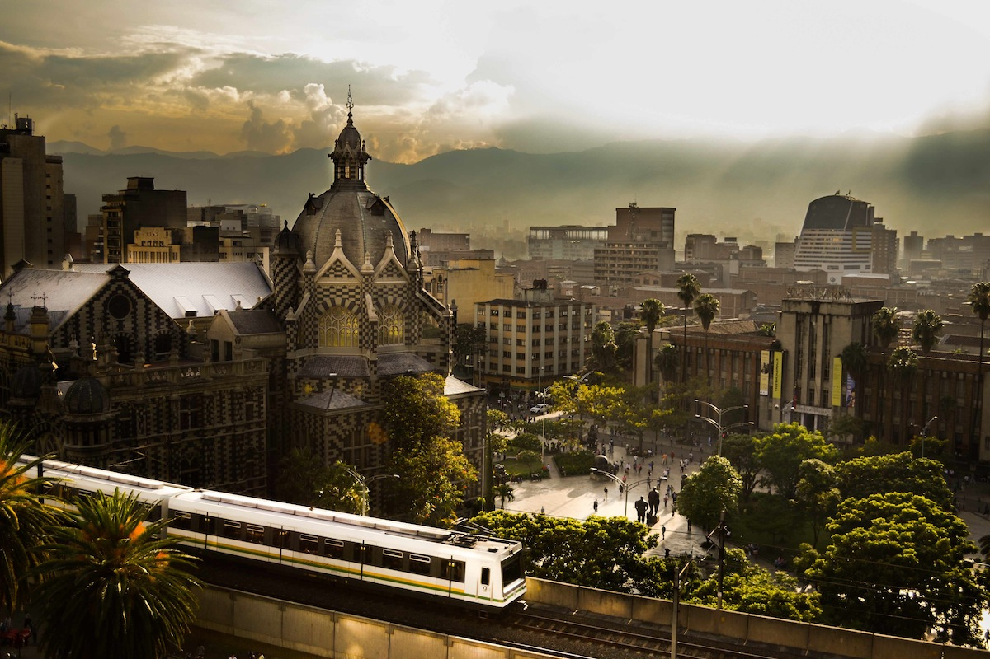
Presupuesto 2024

Slide 11
Presupuesto 2024
$16.635.931.507
$1.781.013.992
Inversión
(Incluye recursos de Presupuesto Participativo vigencia 2024 por $3.081.921.677 e Inversión por $13.554.009.830)
Funcionamiento
Total $18.416.945.499

Slide 12
Proyectos de inversión 2024
Secretaría de la Juventud
Proyecto de inversión
Valor de la Inversión
200106 - Protección de las libertades
juveniles - Tejedores de vida
$1.916.174.520
Descripción proyecto
Disminuir la materialización de factores de riesgo y de vulnerabilidad social en las juventudes mediante la implementación de procesos de fortalecimiento y acompañamiento para la garantía de sus derechos, la prevención de violencias y la promoción de la convivencia.
Retos proyectados
800 jóvenes acompañados para prevenir la vulneración de sus derechos y libertades.
200 jóvenes formados en liderazgos positivos alrededor de la cultura del fútbol.

Slide 13
Proyectos de inversión 2024
Secretaría de la Juventud
Proyecto de inversión
Valor de la Inversión
200107 - Fortalecimiento del sistema de alertas
tempranas – SAT MED
$2.243.789.629
Descripción proyecto
Prevenir la incidencia de factores de riesgo y hechos victimizantes que afecten el desarrollo integral de las infancias, adolescencias y juventudes, mediante la generación de entornos protectores en los barrios y veredas del Distrito de Medellín.
Retos proyectados
100% de jóvenes atendidos efectivamente en las necesidades reportadas en el Sistema de Alertas Tempranas de Medellín, SAT MED.
200 agentes protectores formados y con capacidades en la promoción del cuidado y prevención de vulneraciones en sus territorios.

Slide 14
Proyectos de inversión 2024
Secretaría de la Juventud
Proyecto de inversión
Valor de la Inversión
200108 - Fortalecimiento de la movilización de
agendas juveniles - Agenda joven
$3.230.716.322
Retos proyectados
30.000 personas que asisten a Semana de la Juventud.
20.000 accesos efectivos a la oferta publicada en la plataforma Medellín Joven.
80 jóvenes que asisten al Seminario de Comunicaciones en su versión XXXIII.
2 eventos realizados para movilizar agendas con jóvenes y actores juveniles
Descripción proyecto
Movilizar las agendas juveniles mediante la articulación de la oferta y la participación de los jóvenes en experiencias, espacios y prácticas que enriquezcan la vida personal y colectiva de las juventudes en Medellín.

Slide 15
Proyectos de inversión 2024
Secretaría de la Juventud
Proyecto de inversión
Valor de la Inversión
200109 - Divulgación de estéticas e identidades
juveniles - Indefinibles
$90.000.000
Descripción proyecto
Propiciar el reconocimiento de las resistencias, cuestionamientos y búsquedas de las expresiones identitarias en los jóvenes, fomentando el ejercicio artístico y cultural a través de estrategias colaborativas que aportan al reconocimiento de las expresiones juveniles.
Retos proyectados
5 grupos artísticos y culturales vinculados a la agenda joven y que tienen enfoque diferencial.
50 jóvenes fortalecidos en prácticas y expresiones estéticas como parte de su desarrollo cultural.

Slide 16
Proyectos de inversión 2024
Secretaría de la Juventud
Proyecto de inversión
Valor de la Inversión
200164 - Fortalecimiento de mercados juveniles
en la cuarta revolución industrial - jóvenes 4.0
$1.011.965.806
Descripción proyecto
Apoyar la participación de las juventudes en las nuevas dinámicas de generación de valor en los mercados mediante el fortalecimiento de las cadenas de valor e incentivando los encadenamientos productivos.
Retos proyectados
200 jóvenes formados en habilidades para el emprendimiento.
3 ediciones de Mercado Joven realizadas.
Continuar con la consolidación de la Unidad estratégica de seguridad económica juvenil.

Slide 17
Proyectos de inversión 2024
Secretaría de la Juventud
Proyecto de inversión
Valor de la Inversión
200165 - Asistencia económica para jóvenes
vulnerables Medellín
$223.358.321
Descripción proyecto
Acompañar a los jóvenes del Distrito en el proceso de poder garantizar la satisfacción de sus necesidades económicas, a través de la implementación de diversas estrategias en el acceso a bienes y servicios básicos y la promoción en el acceso a los derechos económicos que les permitan un desarrollo de bienestar integral.
Retos proyectados
Seguimiento y acompañamiento a las Unidades de autoabastecimiento y producción agroecológica rural y urbana fortalecidas durante el cuatrienio.
100% de jóvenes atendidos efectivamente en las necesidades en vulnerabilidad económica reportadas en el Sistema de Alertas Tempranas de Medellín, SAT MED.

Slide 18
Proyectos de inversión 2024
Secretaría de la Juventud
Proyecto de inversión
Valor de la Inversión
200166 - Asesoría en salud para jóvenes
vulnerables - Emancipados
$104.641.577
Descripción proyecto
Este proyecto busca desarrollar espacios de apoyo, atención, formación y reflexión para las juventudes en contextos potencialmente de riesgo para su salud; buscando ser un apoyo para la toma de decisiones autónomas frente a sus contextos y perspectivas de futuro.
Retos proyectados
1.500 atenciones realizadas en los centros de escucha para la mitigación del daño en torno a los riesgos asociados a fenómenos de salud pública y sus determinantes sociales.
100% de jóvenes atendidos efectivamente en las necesidades en salud reportadas en el Sistema de Alertas Tempranas de Medellín, SAT MED.

Slide 19
Proyectos de inversión 2024
Secretaría de la Juventud
Proyecto de inversión
Valor de la Inversión
200167 - Prevención de consumos problemáticos
en las juventudes - Conscientes
$665.074.440
Descripción proyecto
Mitigar los riesgos en salud para jóvenes derivados del consumo de sustancias psicoactivas mediante información objetiva y académica sobre los riesgos que corren con sus prácticas de consumo.
Retos proyectados
200 jóvenes que participan en los encuentros informativos para la mitigación del daño de consumos problemáticos.
1 encuentro informativo realizado para la mitigación del daño de consumos problemáticos.

Slide 20
Proyectos de inversión 2024
Secretaría de la Juventud
Proyecto de inversión
Valor de la Inversión
200168 - Fortalecimiento del subsistema institucional
del sistema municipal de juventud
$968.282.326
Descripción proyecto
En el marco del Programa Incidencia y Organización Juvenil, este proyecto está orientado a dinamizar el Subsistema Institucional de Juventud con los enfoques de intervención diferencial de la Política Pública.
Retos proyectados
Subsistema Institucional del Sistema Municipal de Juventud operando.
5 acciones con enfoque de intervención diferencial realizadas por los diferentes proyectos de la Secretaría de la Juventud.

Slide 21
Proyectos de inversión 2024
Secretaría de la Juventud
Proyecto de inversión
Valor de la Inversión
200169 - Formación y organización para la participación
ciudadana juvenil - Democracia joven
$1.013.640.748
Descripción proyecto
Promover y fortalecer los procesos de participación juvenil en la ciudad para que los y las jóvenes, las instancias y organizaciones juveniles se apropien de lo público, ejerzan su ciudadanía, y trabajen por transformar sus realidades.
Retos proyectados
150 jóvenes formados para la participación ciudadana y la incidencia pública.

Slide 22
Proyectos de inversión 2024
Secretaría de la Juventud
Proyecto de inversión
Valor de la Inversión
200170 - Fortalecimiento de procesos
Organizativos de los clubes juveniles
$1.199.283.154
Descripción proyecto
Fortalecer y consolidar los Clubes Juveniles, mediante su visibilización, formación en habilidades y herramientas técnicas de gestión, acompañamiento e intercambio de experiencias y saberes multienfoque.
Retos proyectados
3.000 jóvenes beneficiados con las estrategias de Clubes Juveniles.
450 Clubes Juveniles asistidos y acompañados.

Slide 23
Proyectos de inversión 2024
Secretaría de la Juventud
Proyecto de inversión
Valor de la Inversión
200171 - Aportes de las juventudes para la
transformación del territorio - Medellín en la cabeza
$566.508.132
Descripción proyecto
Medellín en la Cabeza busca mejorar la noción del espacio público como construcción colectiva y democrática para las juventudes en la ciudad de Medellín.
Retos proyectados
1.315 jóvenes que participan en las rutas de Medellín en la Cabeza.
1 evento para promover en las juventudes el cuidado y la apropiación del Hábitat en los territorios urbanos y rurales de Medellín.

Slide 24
Proyectos de inversión 2024
Secretaría de la Juventud
Proyecto de inversión
Valor de la Inversión
200172 - Formación de jóvenes gestores de la
sostenibilidad ambiental - Seres del agua
$320.574.855
Descripción proyecto
Aportando a la línea de Ecología y Sostenibilidad, el proyecto Seres del Agua busca promover la apropiación del recurso hídrico que configura el hábitat urbana y rural de Medellín por parte de las juventudes.
Retos proyectados
1.166 jóvenes rurales atendidos por los diferentes proyectos de la Secretaría de la Juventud.
667 Jóvenes formados y acompañados para el cuidado de las fuentes hídricas.

Slide 25
Proyectos de inversión 2024
Secretaría de la Juventud
Proyecto de inversión
Valor de la Inversión
230014 – 24PP99 Fortalecimiento de la incidencia y
organización juvenil
$3.081.921.677
Descripción proyecto
Fortalecer la capacidad de incidencia y organización de las juventudes en el territorio mediante procesos formativos que cualifiquen su participación, acciones de apropiación y reconocimiento territorial y el apoyo a iniciativas juveniles bajo la metodología de laboratorios creativos.
Retos proyectados
325 jóvenes formados en habilidades para la participación territorial y comunitaria.
80 espacios desarrollados para fortalecer la proyección social y comunitaria de las juventudes.
72 ideas de proyecto acompañadas para promover la incidencia de los procesos juveniles.

Slide 26


